Slide 1
深度学习中的代数基础 (多变量计算)
郭一诺

Slide 2
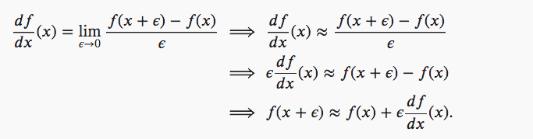
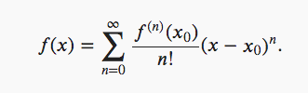
Preliminary
Taylor Series

Slide 3

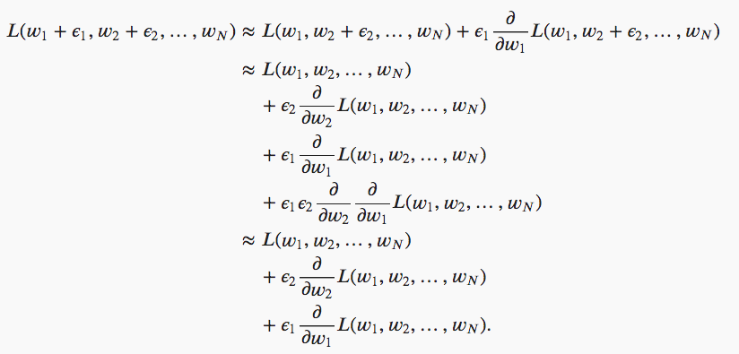
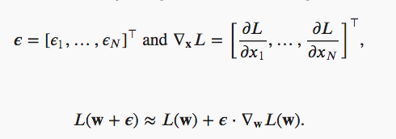
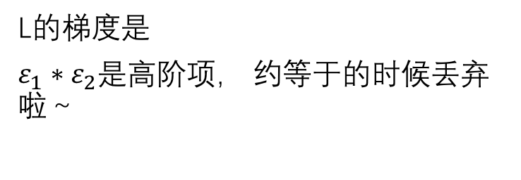
偏导数 (partial derivate) & 梯度（gradient）
L的梯度是
$ε_{1}∗ε_{2}是高阶项$， 约等于的时候丢弃啦～
Notes:
它具有我们在一维中遇到的格式，只是将所有内容都转换为矢量和点积。它使我们能够大致判断出函数𝐿在输入受到任何扰动后将如何变化。正如我们将在下一节中看到的那样，这将为我们提供一个重要的工具，以几何方式理解如何使用渐变中包含的信息进行学习。Epsion非常小，
如果𝜖 = 0.0000001，则𝜖2 = 0.0000000000001，这要小得多。

Slide 4




偏导数 (partial derivate) & 梯度（gradient）
我们考虑这样一个函数
当(x, y) = (0, log2)
我们估计$f$在点($ε_{1}, log2+ε_{2}$)，那我们可以得到

Slide 5
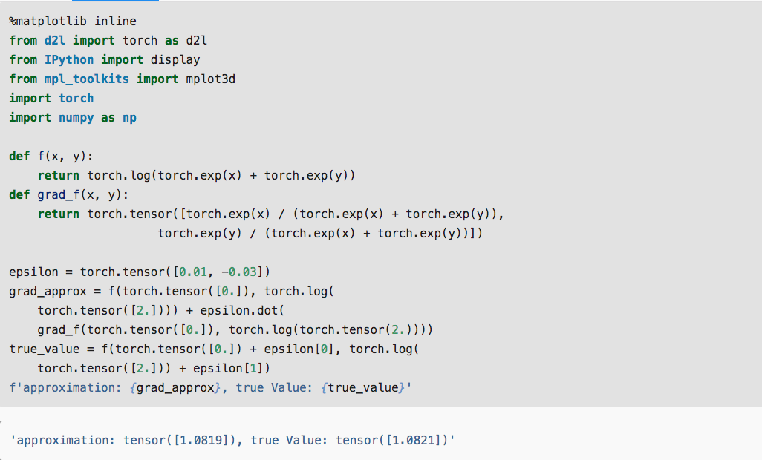

Slide 6

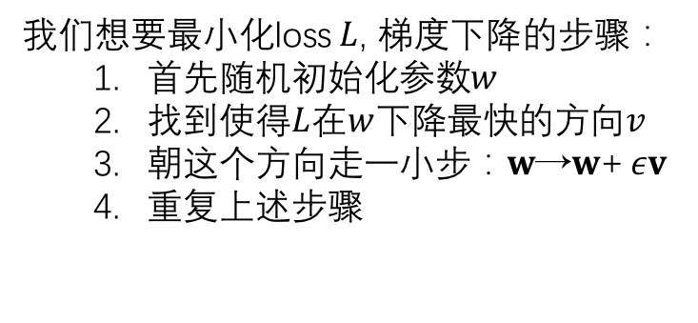
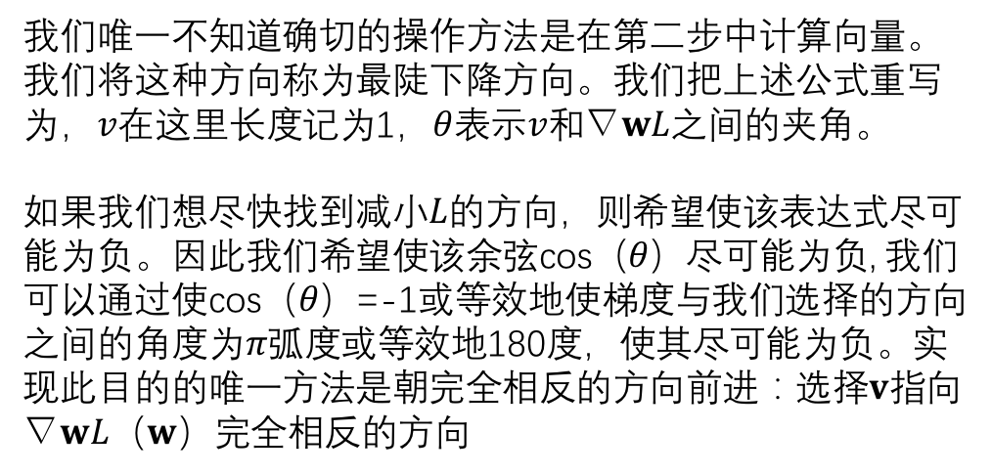
梯度(gradient)和梯度下降(gradient descent)
我们唯一不知道确切的操作方法是在第二步中计算向量。我们将这种方向称为最陡下降方向。我们把上述公式重写为，$v$在这里长度记为1，$θ$表示$v$和∇𝐰𝐿之间的夹角。
如果我们想尽快找到减小𝐿的方向，则希望使该表达式尽可能为负。因此我们希望使该余弦cos（𝜃）尽可能为负, 我们可以通过使cos（𝜃）=-1或等效地使梯度与我们选择的方向之间的角度为𝜋弧度或等效地180度，使其尽可能为负。实现此目的的唯一方法是朝完全相反的方向前进：选择𝐯指向∇𝐰𝐿（𝐰）完全相反的方向
我们想要最小化loss $L$, 梯度下降的步骤：
首先随机初始化参数$w$
找到使得$L$在$w$下降最快的方向$v$
朝这个方向走一小步：𝐰→𝐰+ 𝜖𝐯
重复上述步骤
这将我们带入了机器学习中最重要的数学概念之一：最陡峭点-∇𝐰𝐿（𝐰）方向。因此，我们的非正式算法可以重写如下。
首先随机初始参数𝐰。
计算∇𝐰𝐿（𝐰）。
在与该方向相反的位置上走一小步：𝐰→𝐰−𝜖∇𝐰𝐿（𝐰）。
重复。
Notes:
如果我们想尽快找到减小𝐿的方向，则希望使该表达式尽可能为负。因此我们希望使该余弦cos（𝜃）尽可能为负, 我们可以通过使cos（𝜃）=-1或等效地使梯度与我们选择的方向之间的角度为𝜋弧度或等效地180度，使其尽可能为负。实现此目的的唯一方法是朝完全相反的方向前进：选择𝐯指向∇𝐰𝐿（𝐰）完全相反的方向

Slide 7
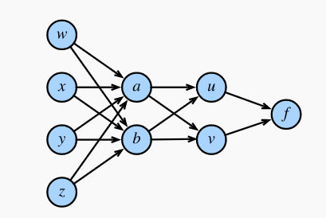
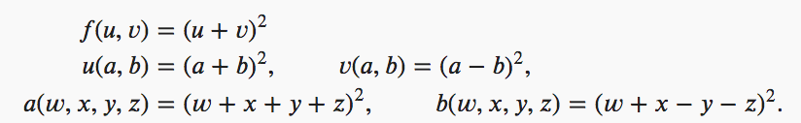
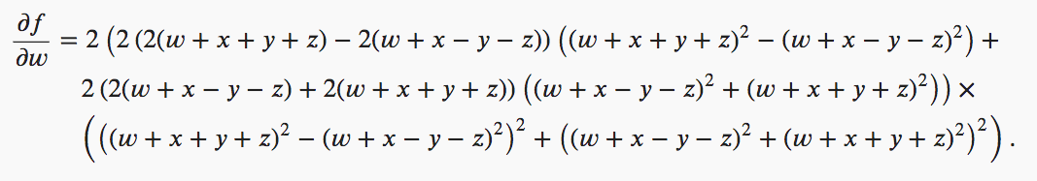

链式求导法则(Multivariate Chain Rule)
假设我们有（$w, x, y和z$）四个变量
我们可以只用单变量导数来获取导数，

Slide 8
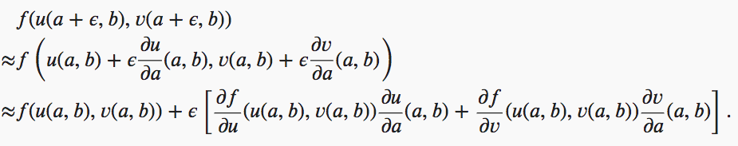

链式求导法则(Multivariate Chain Rule)
我们可以简写为更容易记忆的方法
我们试图理解一下𝑓(𝑢(𝑎,𝑏),𝑣(𝑎,𝑏)) 是如何随着𝑎的变化而改变其值, 可能发生两种途径：存在𝑎→𝑢→𝑓和𝑣→𝑣→𝑓的途径。我们可以通过链式规则分别计算这两个贡献：∂𝑤/∂𝑢⋅ ∂𝑢/∂𝑥和∂𝑤/∂𝑣⋅ ∂v/∂𝑥，并将其相加。

Slide 9
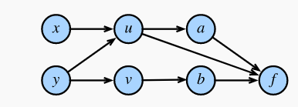

链式求导法则(Multivariate Chain Rule)
要计算类似∂𝑓/∂𝑦的值，我们需要对从𝑦到𝑓的所有（在本例中为3）路径求和，得出

Slide 10
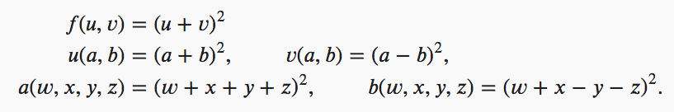
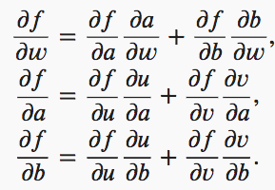
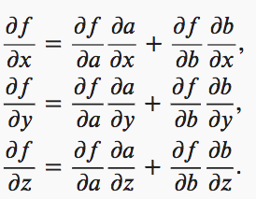
反向传播算法(Backpropagation Algorithm)
以之前的为例，如果我们想要计算∂𝑓/∂w, ∂𝑓/∂x, ∂𝑓/∂y, ∂𝑓/∂z , 我们可以应用多元链式法则来观察

Slide 11
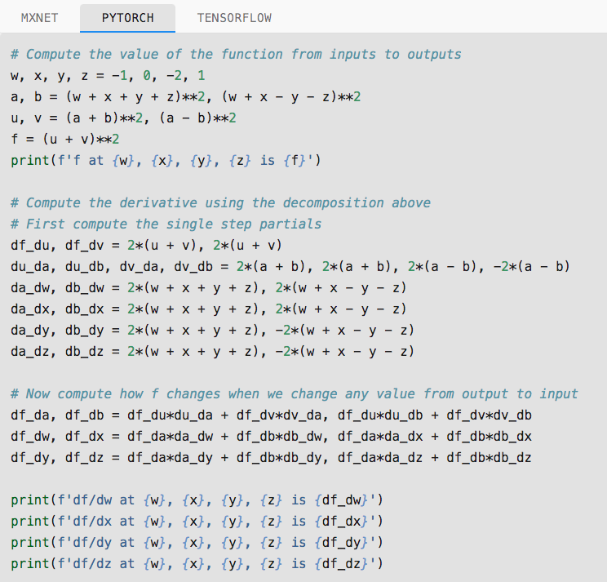
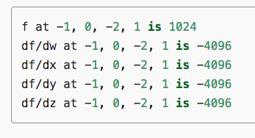

Slide 12
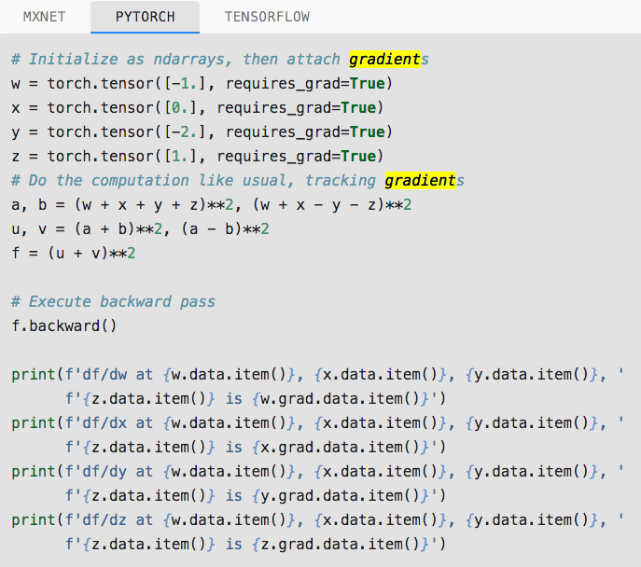
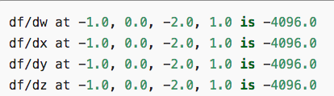
反向传播算法(Backpropagation Algorithm)
计算函数的值，然后单步执行从前到后的局部运算
计算back从后到前的梯度。我们称此backward

Slide 13
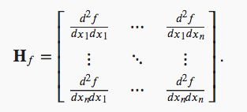






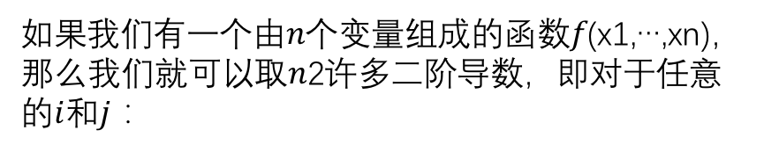
海森矩阵(Hessians)
Hessian矩阵
如果我们有一个由𝑛个变量组成的函数𝑓(x1,…,xn)，那么我们就可以取𝑛2许多二阶导数，即对于任意的$i$和𝑗：
假设我们有函数
其Hessian矩阵是
在（-1， 0）处 f(x, y)为

